Slide 1

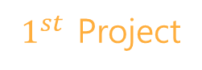
$1^{st}$ Project
모아맛.zip
팀 프로젝트 이름 : 모아맛집
팀 명 : 학원에나와조
팀 원 : 이상원, 지동선 , 주성원

Slide 2
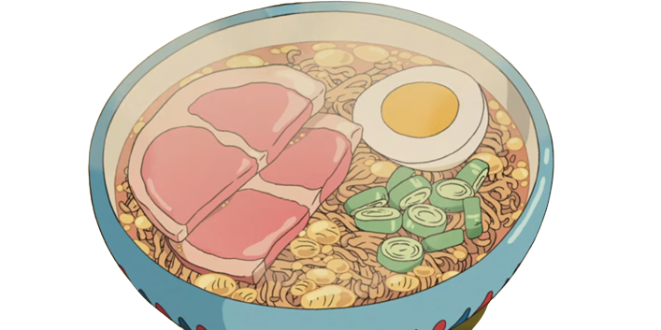
Contents
01 웹 제작 계기
스토리라인
02 웹 제작 과정
- 제작 과정
참고 자료
로고 선정
- 역할 분담
03 웹 설명
- UML
HTML / CSS 설정
- 기능 설명
- 자바 코드 설정
DB 설정

Slide 3
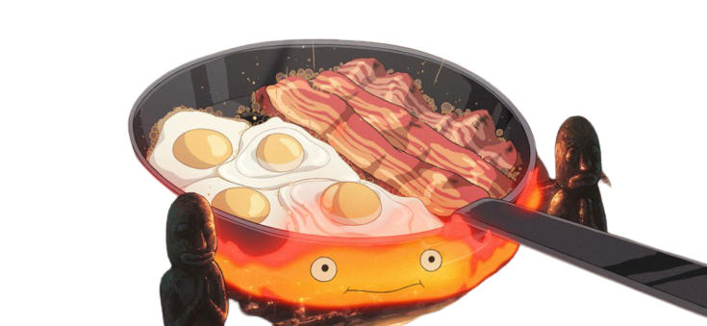
웹 제작 계기 – 스토리 라인
매일 뭐 먹지 하며 고민하고 검색하다가
매번 이렇게 검색하기 보단 맛집 리스트들을 한 곳에 모아서 한 곳에서 볼 수 있게 하면 어떨까 하는 생각과
내가 아는 맛집 리스트를 사람들에게 공유하여 서로 정보를 공유할 수 있게 하면 좋을 것 같다는 생각에
웹 프로그램을 제작하게 되었습니다.

Slide 4
웹 제작 과정 – 제작 과정
STEP 1
STEP 2
STEP 3
STEP 4
기획 과정
아이디어 회의
정보 수집
계획 수립
UML 구상
제작과정
뷰(View) 제작
HTML / CSS 작업
Spring을 이용한 Controller 작업
연동 작업
Oracle과 Eclipse를 HikariCP를 통한 연동 작업
단위 테스트 및 통합 테스트 작업
최종 작업
오류 검증
웹 베포
(Tomcat Server)

Slide 5
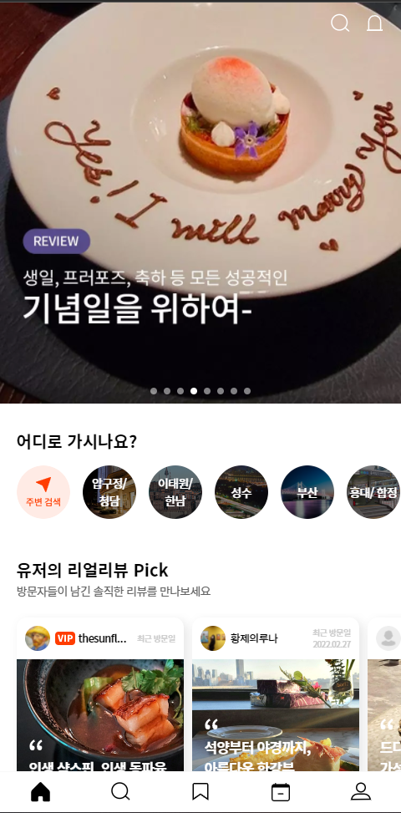
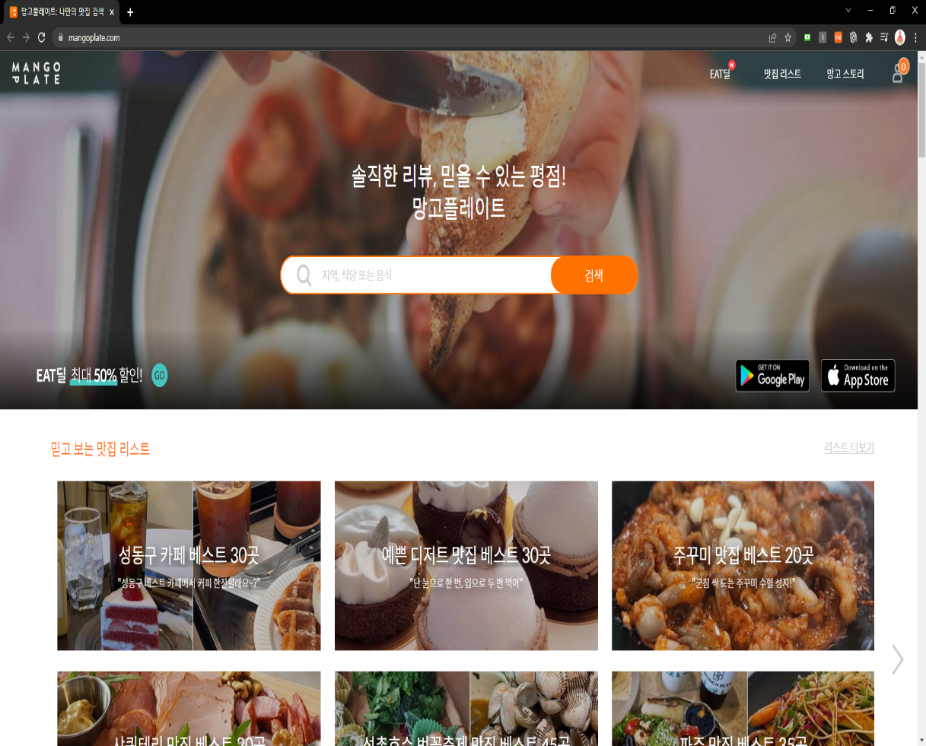
웹 제작 계기 – 참고 자료
모바일 앱
캐치 테이블 : https://app.catchtable.co.kr/
망고 플레이트 : https://www.mangoplate.com/

Slide 6
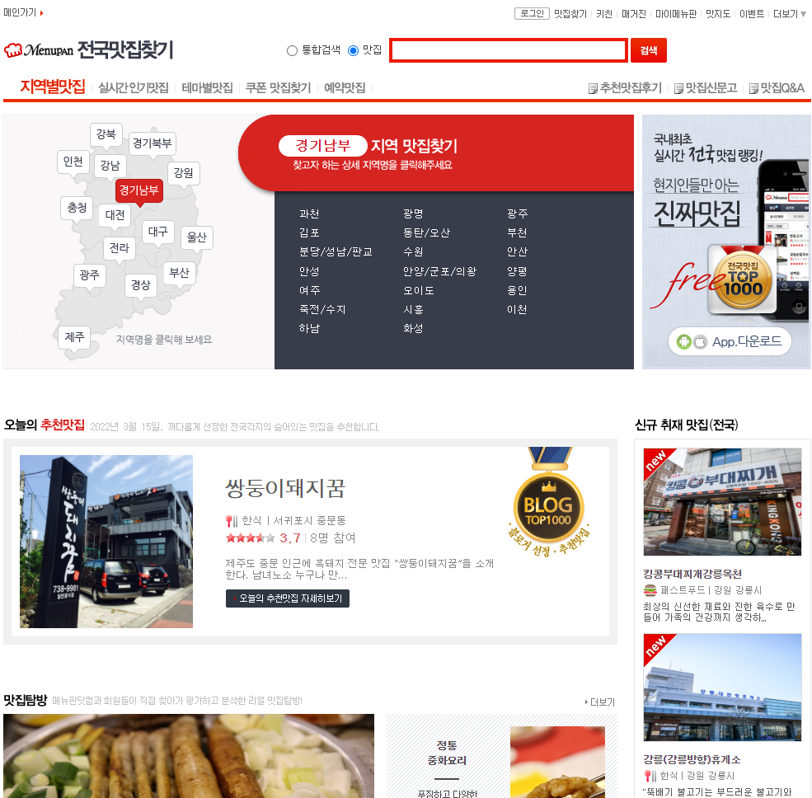
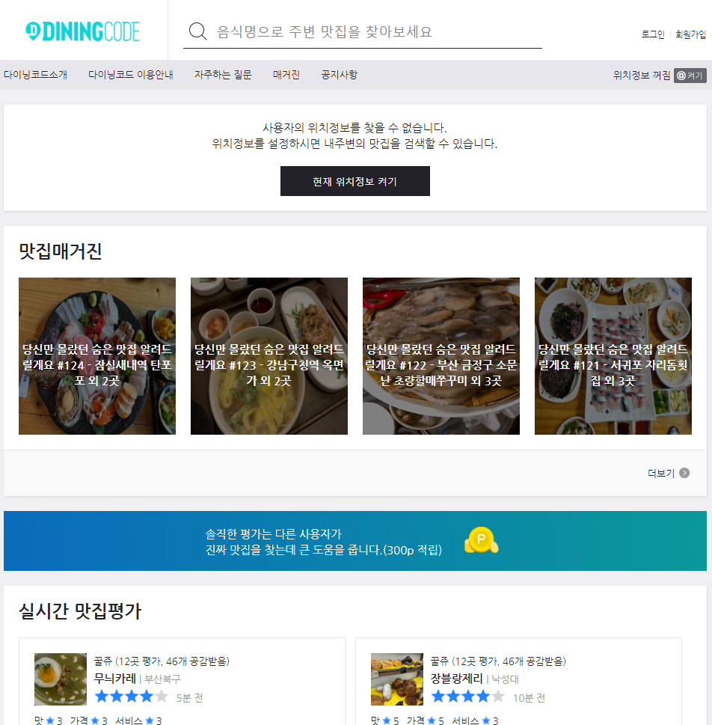
웹 제작 계기 – 참고 자료
다이닝 코드 : https://www.diningcode.com/
메뉴판 닷컴 : https://www.menupan.com/Restaurant/search/search_main.asp

Slide 7



웹 제작 계기 – 로고 선정

Slide 8

웹 제작 과정 – 역할 분담
Html / Css
Html과 Css를 통한 화면 구성
이상원 의 역할분담
View
Jsp를 이용한 View 구성

Slide 9
웹 제작 과정 – 역할 분담
Memeber
회원 정보 구현 작업
Sql / DB
지동선 의 역할분담
Oracle을 이용한 SQL 쿼리 설정
DB와 연동시키는 작업
Ppt
Ppt 제작

Slide 10
웹 제작 과정 – 역할 분담
Board
게시판 구현 작업
Comment
주성원 의 역할분담
댓글 구현 작업
Presentation
웹 제작 프로젝트 발표

Slide 11
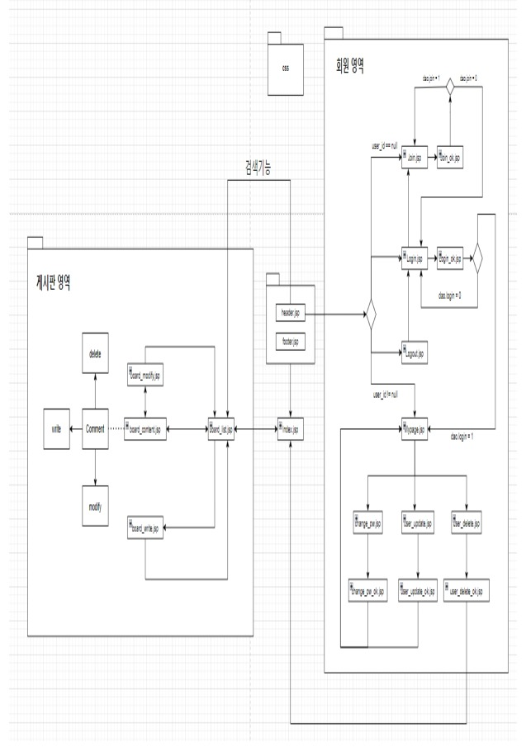
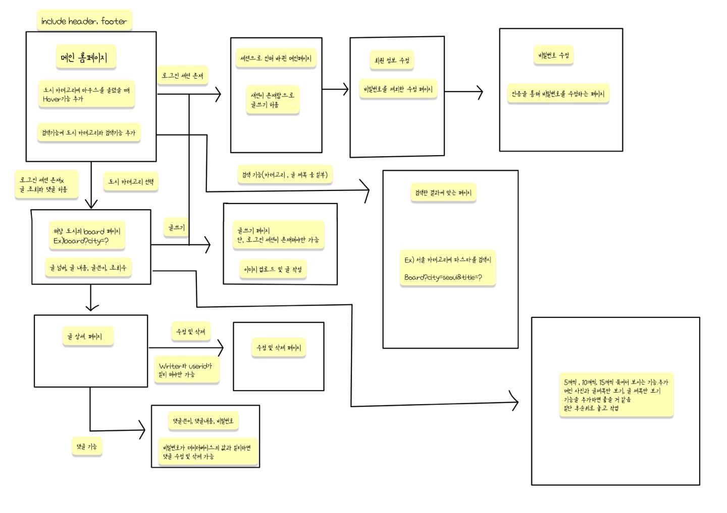
웹 설명 – UML

Slide 12
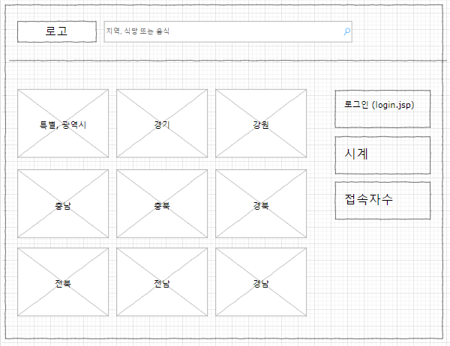
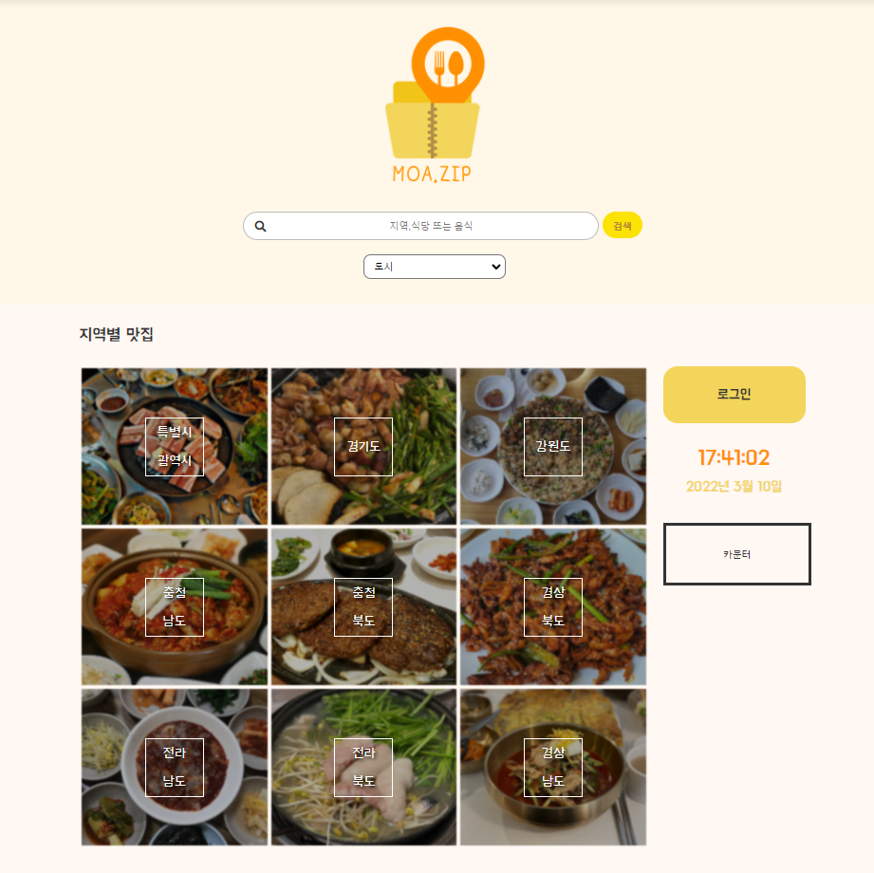
웹 설명 – HTML / CSS
구상했던 메인 화면
실제 구상한 메인 화면

Slide 13
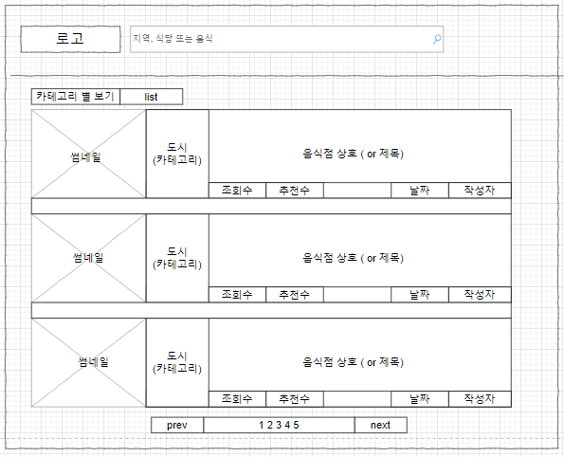
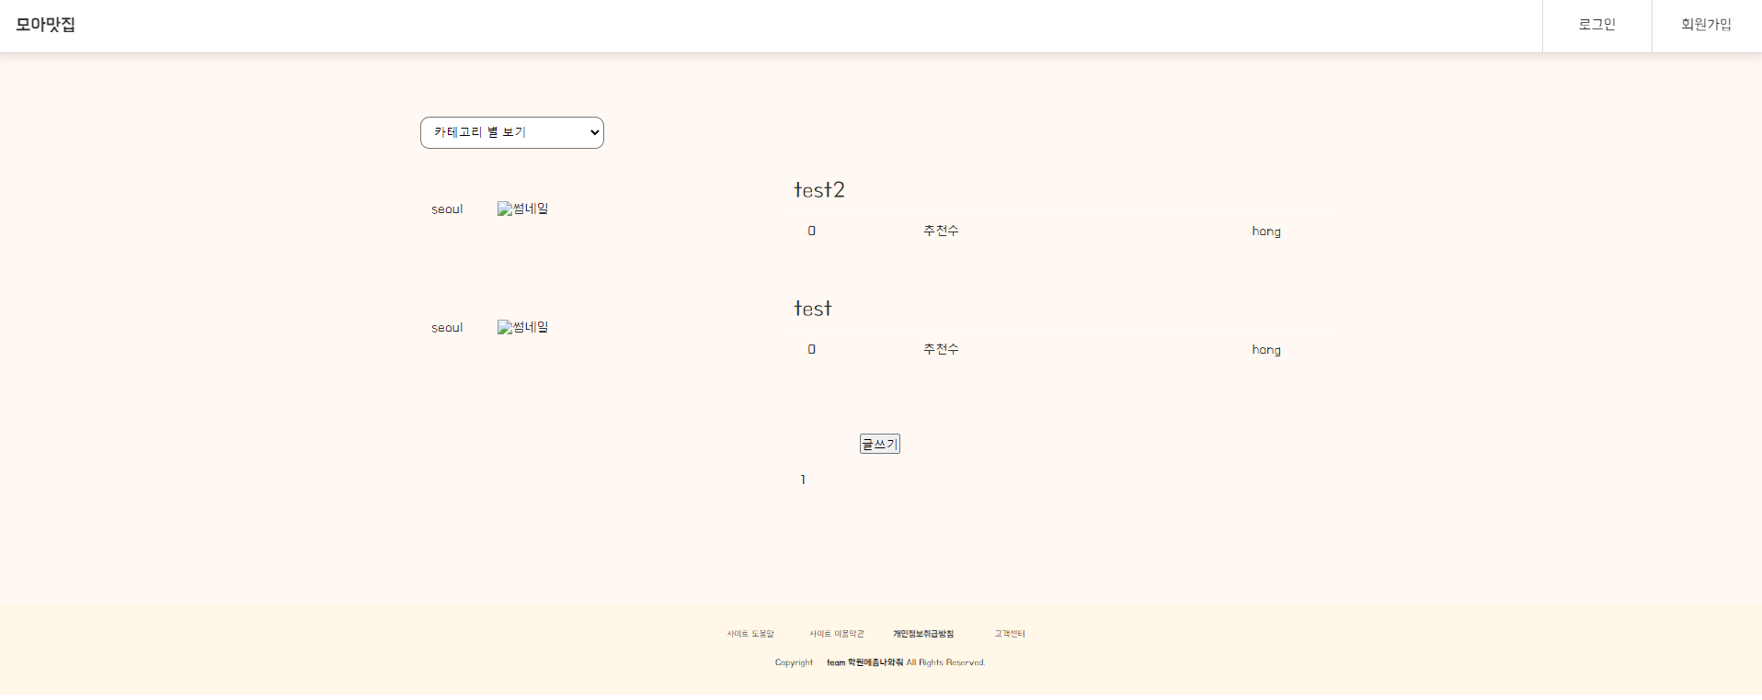
웹 설명 – HTML / CSS
구상했던 게시판 화면
실제 구상한 게시판 화면

Slide 14
웹 설명 – 기능 설명(회원 정보)
로그인
성공
메인
페이지
세션 값 저장
비밀번호 찾기
이름과 전화번호,
본인확인 질문을 통한
유효성 검사
로그인
아이디
찾기
아이디
확인
메인 페이지
로그인
페이지
비밀번호 찾기
아이디와 이메일을 통한
유효성 검사
비밀번호
변경
회원가입
회원 정보 입력 (DB 저장) 및
유효성 검사 (아이디, 닉네임)
로그인
페이지

Slide 15
웹 설명 – 기능 설명(회원 정보)
회원
정보 수정
정보 수정
내 정보
비밀번호 확인 (유효성 검사)
내 정보
회원 탈퇴
탈퇴 이유와 상세 이유
(DB 저장) (분석 가능)
탈퇴 처리
메인 페이지
(세션 값 존재)
메인
페이지
세션 값 제거
비밀번호
변경
아이디와 이메일을 통한
유효성 검사
비밀번호
변경
로그아웃
세션 값 제거
로그인
페이지

Slide 16
웹 설명 – 기능 설명(게시판 정보)
글 제목
DB에서 해당 글의
상세정보를 가져옴
상세
페이지
수정
지역별
맛집
수정
페이지
목록
페이지
메인 페이지
글쓰기
내용 입력 (DB 저장)
사진 등록 기능
글 목록
(지역별)
삭제
검색
해당 지역 글 목록으로 이동
글 목록
페이지
상세
페이지

Slide 17
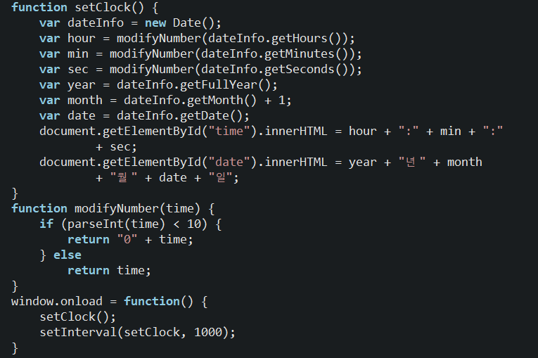
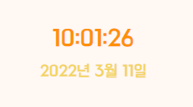
웹 설명 – 자바 코드 설명
시계 API 코드

Slide 18
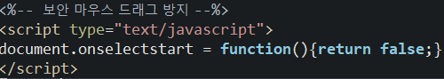
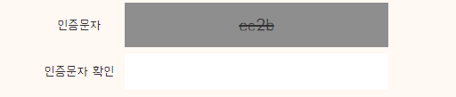
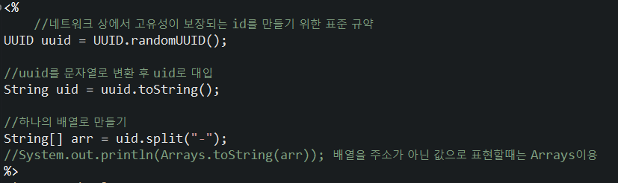
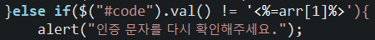
웹 설명 – 자바 코드 설명
인증 문자 드래그 방지 코드
인증 문자 생성
스크립트를 이용하여 인증문자와 확인란이 다를 경우 경고 창 발생

Slide 19
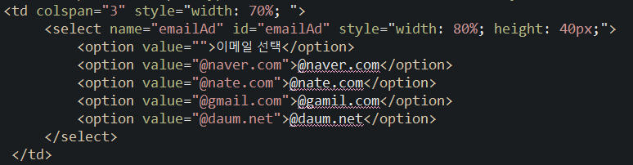
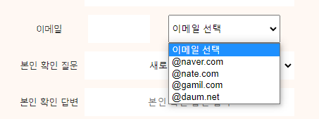
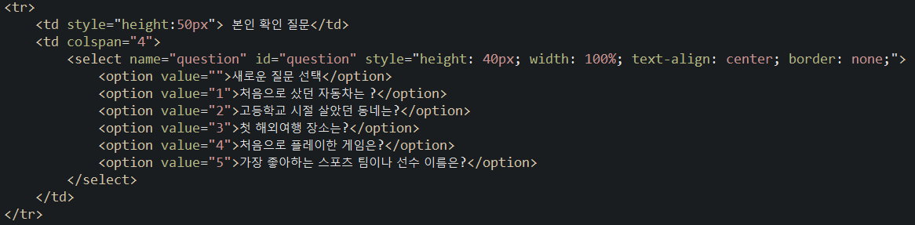
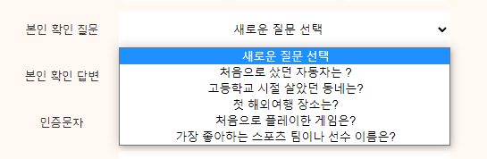
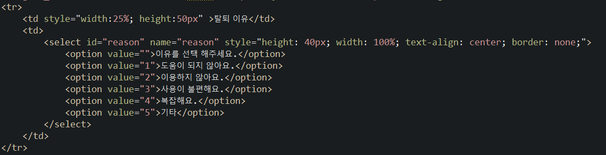
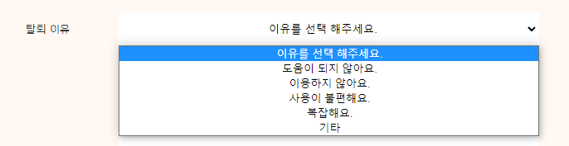
웹 설명 – 자바 코드 설명
Select option 코드

Slide 20
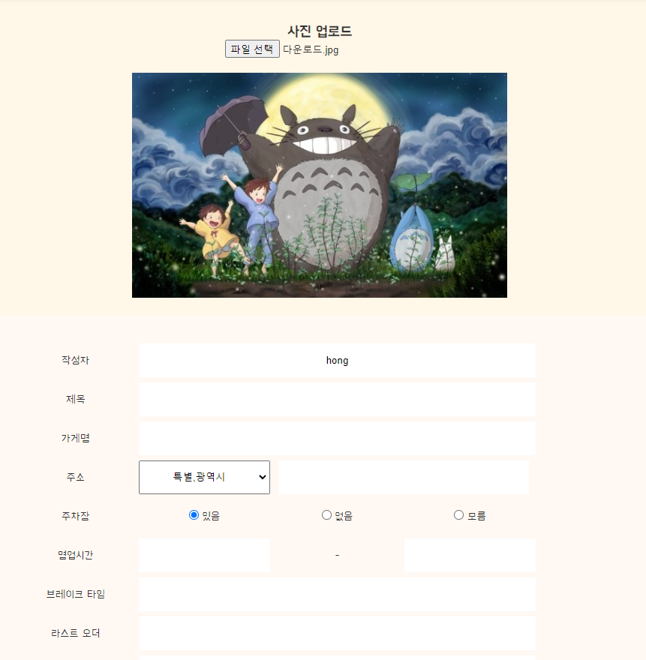
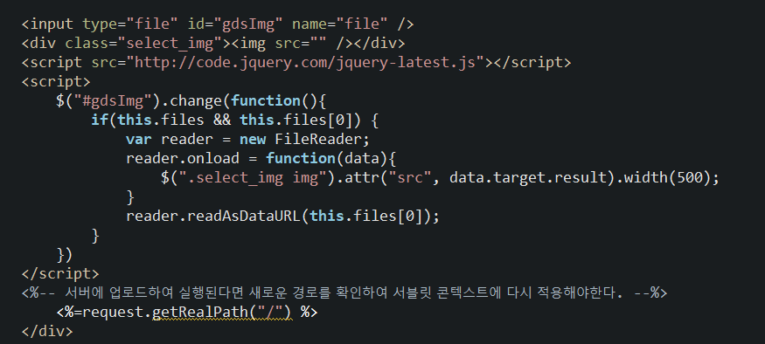
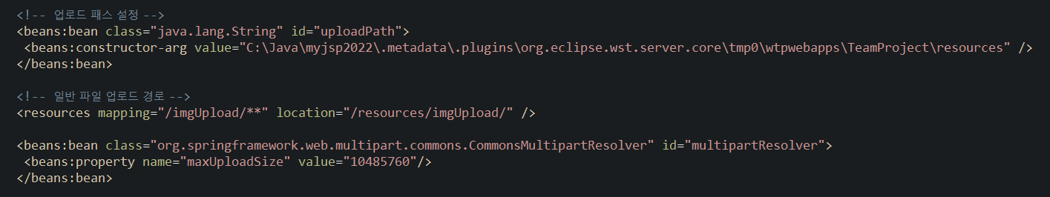
웹 설명 – 자바 코드 설명
파일 업로드 코드
**서버에 업로드하여 실행된다면 새로운 경로를 설정해야 합니다.**

Slide 21
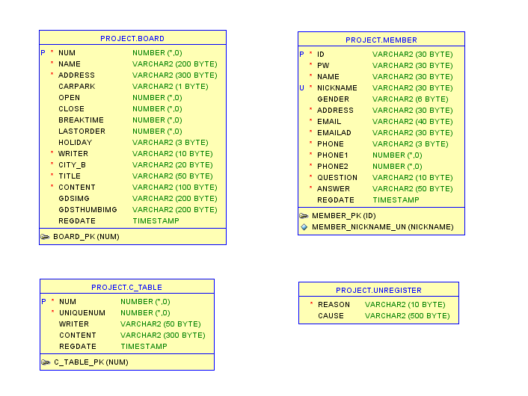
웹 설명 – DB설정
회원 ID가 겹치면 안됨으로 회원 아이디에 Primary Key 값을 주었고, 마찬가지로 닉네임 또한 중복되면 안되기 때문에 제약조건인 Unique를 넣어 중복을 방지하였습니다.
댓글 Table에서 Uniquenum은 보드의 num을 뜻하고 해당 글 번호에 맞게 댓글을 등록하는 형식으로 생성하였습니다.
회원 탈퇴 할 때 탈퇴한 이유를 DB에 담아 데이터를 분석하여 더 좋은 웹사이트를 만들 수 있도록 테이블을 생성하였습니다.

Slide 22

감사합니다.
팀 : 학원에 나와조
팀 원 : 이상원, 지동선, 주성원

